Slide 1
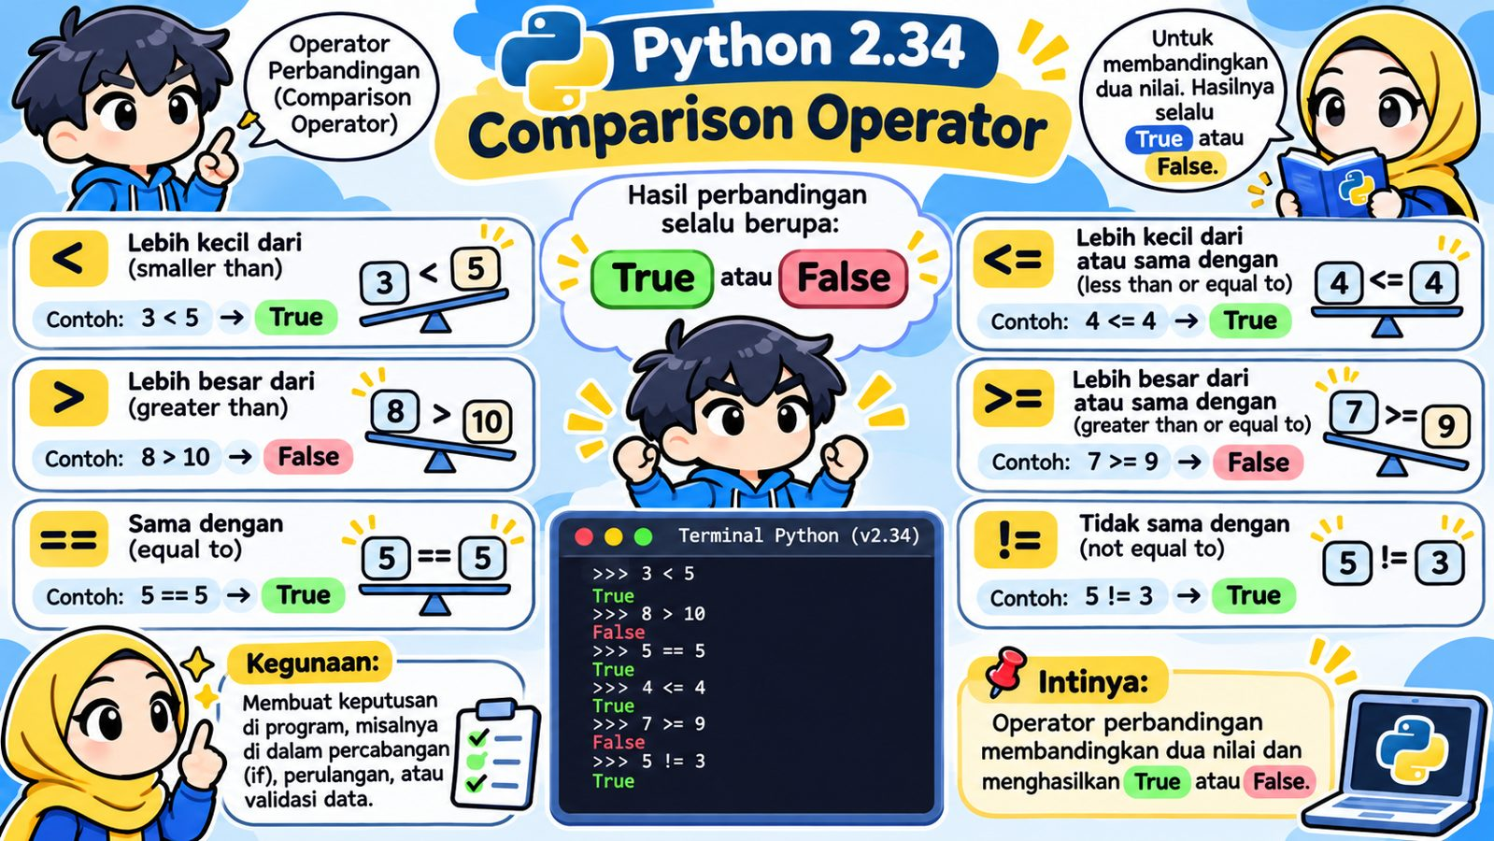
2.34 — Comparison Operator
Membandingkan dua nilai dan menghasilkan True atau False
Comparison Operator = bandingkan dua nilai

Slide 2
Apa itu Comparison Operator?
Comparison Operator adalah operator untuk membandingkan dua nilai.
Hasil perbandingan selalu berupa Boolean: True atau False.
Contoh:
3 < 5 → True
8 > 10 → False
5 == 5 → True
Comparison Operator dipakai dalam if, while, validasi data, dan logika program.
Hasil perbandingan selalu True atau False

Slide 3
Enam Operator Perbandingan Dasar
<
lebih kecil dari
>
lebih besar dari
==
sama dengan
<=
lebih kecil atau sama dengan
>=
lebih besar atau sama dengan
!=
tidak sama dengan
Kenali simbol dan arti sebelum menggunakannya

Slide 4
Operator < — Lebih Kecil dari
>>> 3 < 5
True
>>> 8 < 2
False
Baca dari kiri ke kanan:
3 < 5
→ Apakah 3 lebih kecil dari 5?
→ Ya
→ True
Simbol < menunjuk ke nilai yang lebih kecil.
< = lebih kecil dari

Slide 5
Operator > — Lebih Besar dari
>>> 10 > 4
True
>>> 2 > 7
False
10 > 4 berarti:
Apakah 10 lebih besar dari 4?
→ Ya
→ True
Operator > adalah kebalikan dari <.
> = lebih besar dari

Slide 6
Operator == — Sama dengan
>>> 5 == 5
True
>>> 5 == 8
False
== digunakan untuk mengecek apakah dua nilai sama.
Penting: == adalah comparison, bukan assignment.
= memberi nilai | == membandingkan kesamaan nilai
Jangan tertukar antara = dan ==

Slide 7
Operator <= — Lebih Kecil atau Sama dengan
>>> 4 <= 5
True
>>> 4 <= 4
True
>>> 7 <= 4
False
<= memiliki dua kemungkinan agar True:
• nilai kiri lebih kecil
atau
• nilainya sama
Contoh while sebelumnya: while x <= 5:
<= = lebih kecil dari ATAU sama dengan

Slide 8
Operator >= — Lebih Besar atau Sama dengan
>>> 7 >= 5
True
>>> 7 >= 7
True
>>> 3 >= 9
False
>= bernilai True jika:
• nilai kiri lebih besar
atau
• kedua nilai sama
Urutan simbol penting: gunakan >=, bukan =>.
>= = lebih besar dari ATAU sama dengan

Slide 9
Operator != — Tidak Sama dengan
>>> 5 != 3
True
>>> 5 != 5
False
!= mengecek apakah dua nilai BERBEDA.
Jika berbeda → True
Jika sama → False
!= dapat dibaca: 'tidak sama dengan'.
!= = tidak sama dengan

Slide 10
Comparison Operator Menghasilkan Boolean
>>> hasil = 10 > 5
>>> hasil
True
>>> type(hasil)
<class 'bool'>
Hasil comparison bukan angka 1/0 dan bukan String 'True'.
Tipe datanya adalah bool.
Boolean hanya memiliki dua nilai utama: True dan False.
Comparison → bool

Slide 11
Comparison dengan Variable
>>> umur = 20
>>> umur >= 17
True
>>> saldo = 5000
>>> saldo > 10000
False
Yang dibandingkan tidak harus angka literal.
Variable bisa digunakan selama nilainya dapat dibandingkan.
Program nyata biasanya membandingkan nilai yang tersimpan di variable.
variable comparison sangat umum dalam program

Slide 12
Comparison pada String
>>> 'Python' == 'Python'
True
>>> 'Python' != 'Java'
True
>>> 'Halo' == 'halo'
False
String juga bisa dibandingkan.
Untuk == dan !=, Python membandingkan isi String, termasuk huruf besar dan kecil.
'Halo' dan 'halo' dianggap berbeda.
String comparison bersifat case-sensitive

Slide 13
Comparison Operator di dalam while
x = 1
while x <= 5:
print(x)
x = x + 1
Bagian:
x <= 5
adalah comparison expression.
Setiap putaran, hasilnya dicek: True atau False.
True → ulangi | False → keluar dari while
Comparison adalah 'mesin keputusan' untuk while

Slide 14
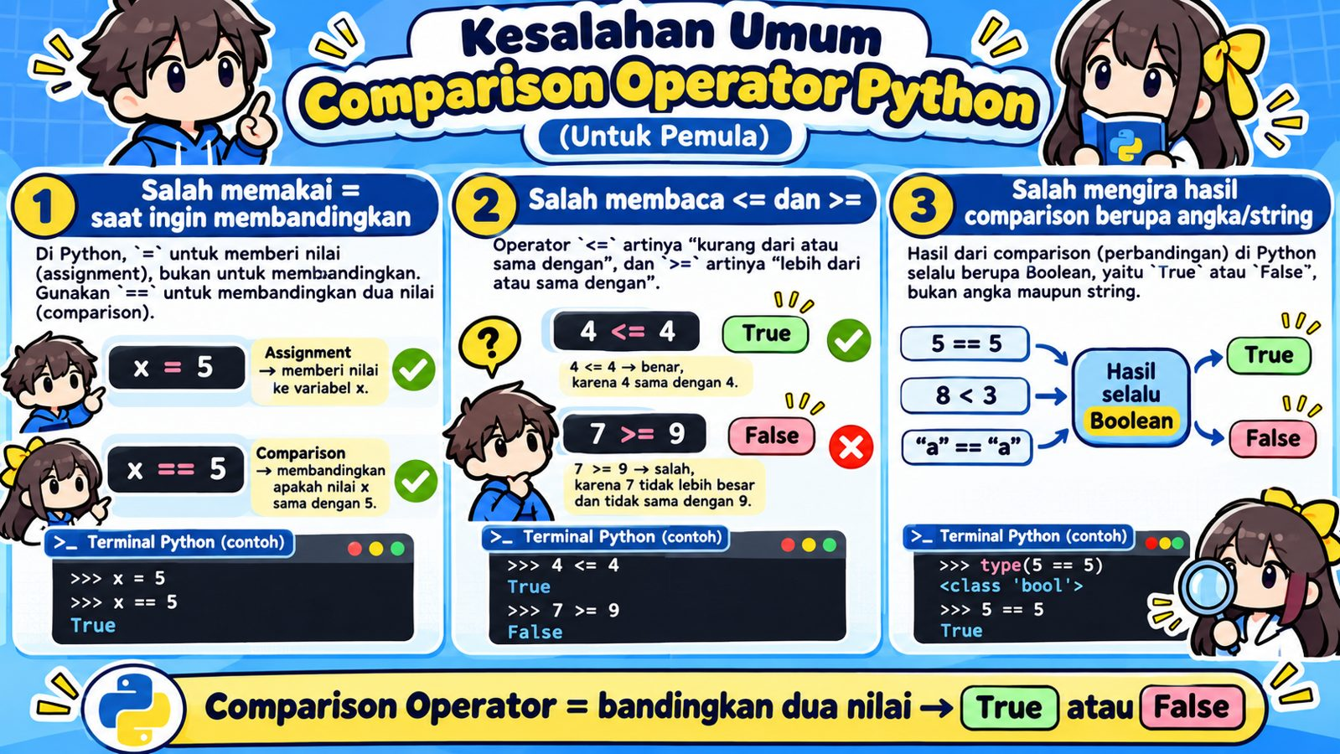
Kesalahan Umum Comparison Operator
Perhatikan = vs ==, <= vs >=, dan hasil Boolean

Slide 15
Latihan 1 — Tebak True atau False
A. 3 < 5
Hasil: True
B. 8 > 10
Hasil: False
C. 5 == 5
Hasil: True
D. 4 <= 4
Hasil: True
E. 7 >= 9
Hasil: False
F. 5 != 3
Hasil: True
Baca kalimat perbandingannya sebelum menebak hasil.
Comparison menjadi mudah jika dibaca sebagai pertanyaan

Slide 16
Ringkasan 2.34 — Comparison Operator
Yang perlu diingat:
• < lebih kecil dari
• > lebih besar dari
• == sama dengan
• <= lebih kecil atau sama dengan
• >= lebih besar atau sama dengan
• != tidak sama dengan
• Semua comparison menghasilkan True / False
Contoh:
3 < 5 → True
8 > 10 → False
5 == 5 → True
4 <= 4 → True
7 >= 9 → False
5 != 3 → True
type(3 < 5) → bool
Mental model: ajukan pertanyaan tentang dua nilai; Python menjawab True atau False.
Selesai 2.34 — comparison operator siap dipakai untuk logika program

